Slide 1

Arduino drón prototípus
Takács Dominik 2025.04.16

Slide 2
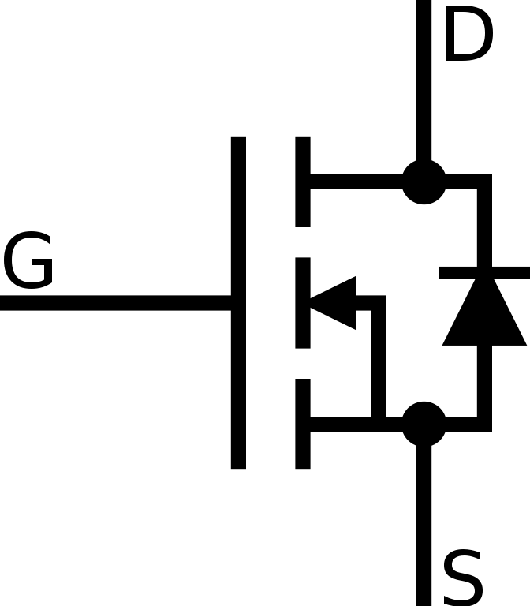
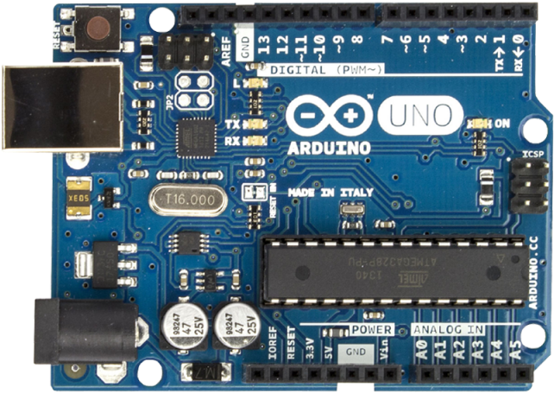
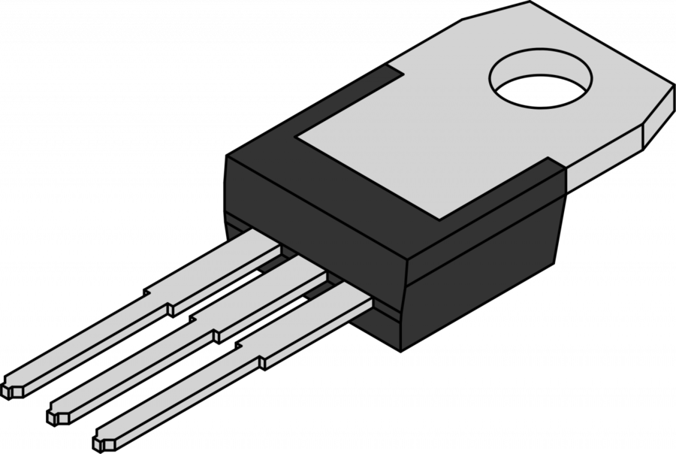
Projektmunka ismertetése
A project célja egy Arduino-alapú, négymotoros drón elkészítése, és stabilizálása alacsony költségvetésű alkatrészek felhasználásával.
A drón alapja egy Arduino UNO R3, amely értékeket olvas be szenzorokról, és azok alapján vezérli PWM segítségével a szárnyak végén található MOSFET-eket.
A MOSFET-ek pedig a motorokon átfolyó áramot kontrollálják.

Slide 3
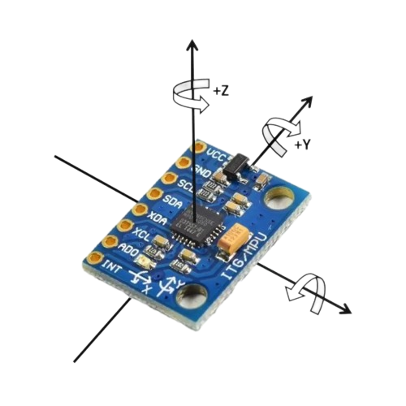
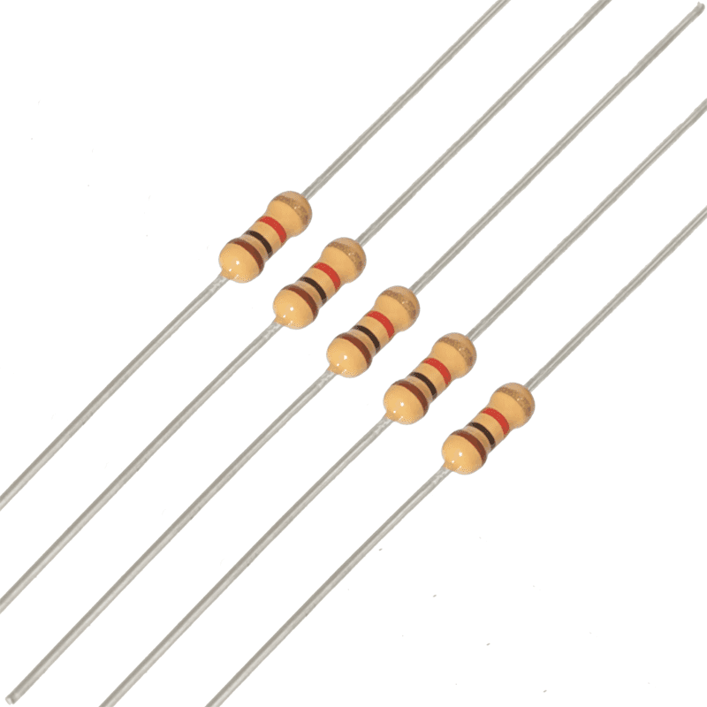
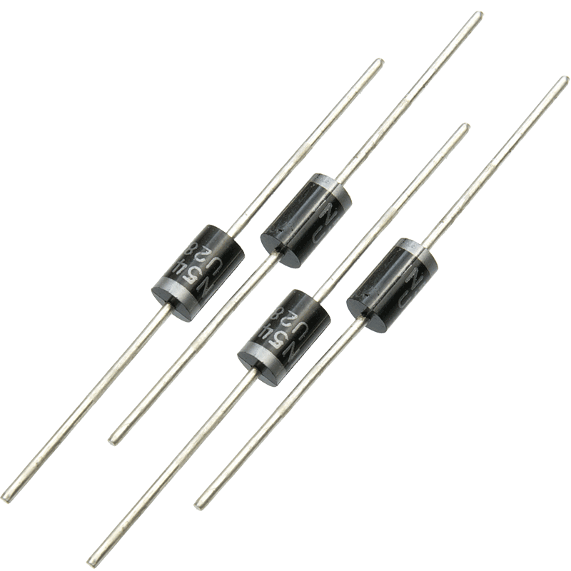
Felhasznált alkatrészek
Arduino Uno fejlesztőpanel
IRLZ44N N-csatornás MOSFETek
MPU6050 szenzor
8520 vasmag nélküli DC motorok
Flyback diódák – 1N4007
Ellenállások

Slide 4

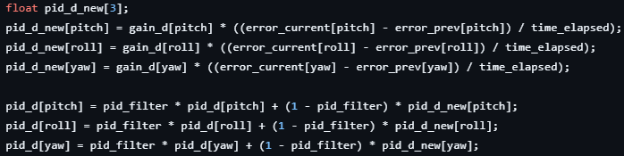

Működés
Három fő egység: érzékelés, szabályozás, kivezérlés
∙ Érzékelés: MPU6050; I2C kommunikáció; Pitch, Roll, Yaw szögek; komplementer szűrő;
∙ Szabályozás: PID szabályozás minden tengely mentén; aktuális és -kívánt szög különbsége:
P (proporcionális/arányos/viszonylagos tag): azonal reagál a hiba aktuális értékére
I (integráló tag): a hibák időbeli összegét veszi figyelembe (az én esetemben ez 0, nincs használva)
D (deriváló tag): a hiba változási sebességére reagál -> összegzést számol;
∙ Kivezérlés: Arduino négy kimeneten PID alapján PWM (0-255/0-5V); CW, CCW elrendezés; szemben lévő párok azonos irányú forgás; X = legideálisabb elrendezés.

Slide 5
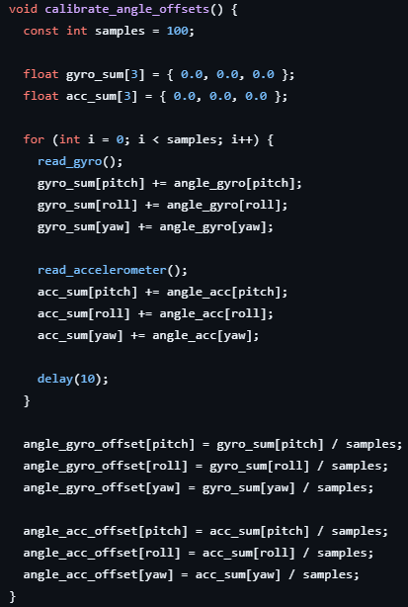
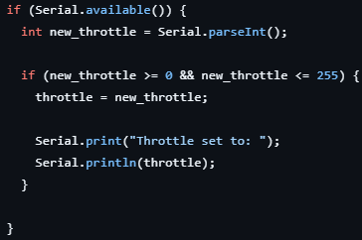
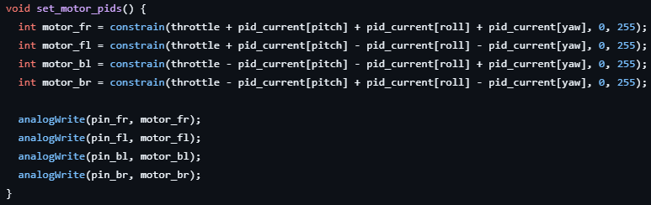
Kalibráció és biztonság
Autómatikus null-pont számítás induláskor.
Soros porton keresztül 0-255 közötti érték beírásával állítható az alap
motor-sebesség.
Az alap koncepció szerint egy PS4 kontroller-el lett volna vezérelhető
a drón, Bluetooth-on keresztül.
A biztonsági rész az annyiból áll, hogy ha a drón nem kap 1 másodpercig
jelet a kontrollertől, akkor autómatikusan leáll ott, ahol van.

Slide 6
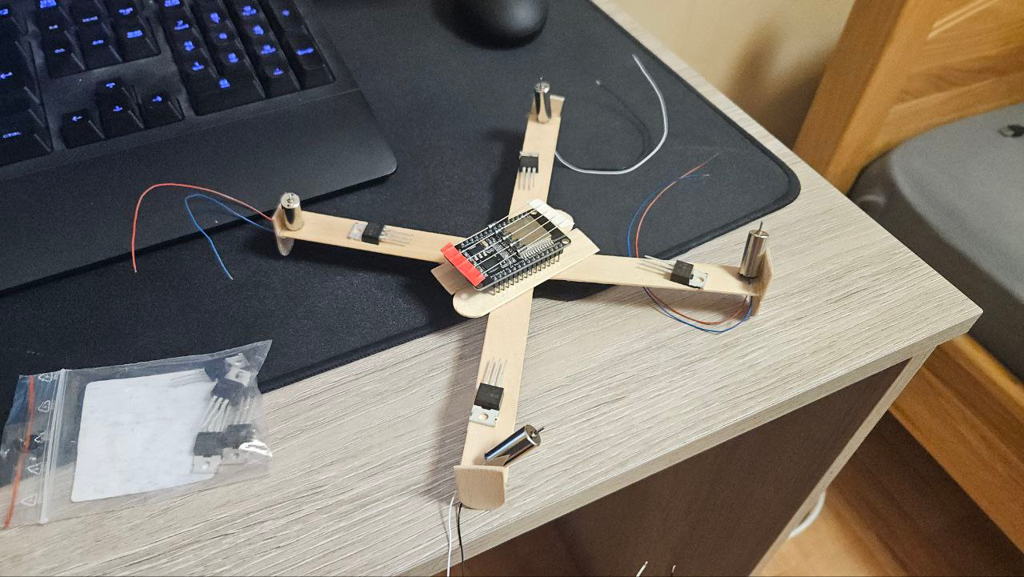
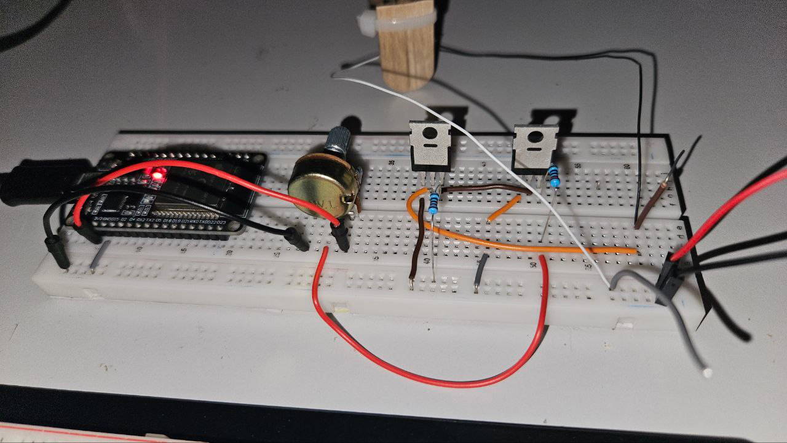
Tervezés fázisai
∙ Tesztelés: elsősorban leteszteltem a MOSFETek-et breadboard kapcsolásban.
∙ Váz elkészítése: az egyik legfontosabb az volt, hogy a drón minél könnyebb legyen.

Slide 7
Önreflexió
Már gyerekkorom óta érdeklődtem a számítógépek és az elektronika világa iránt. Az iskolai nyílt napon találkoztam először közelebbről ilyen elektronikai dologokkal, és ez mégjobban megerősített abban, hogy ezzel szeretnék foglalkozni.
A jövőben szeretném még magasabb szinten folytatni a tanulmányaimat. Célom, hogy programtervező informatikus szakon tanuljak tovább az egyetemen, mert úgy érzem, ez áll a legközelebb az érdeklődésemhez és a képességeimhez.

Slide 8
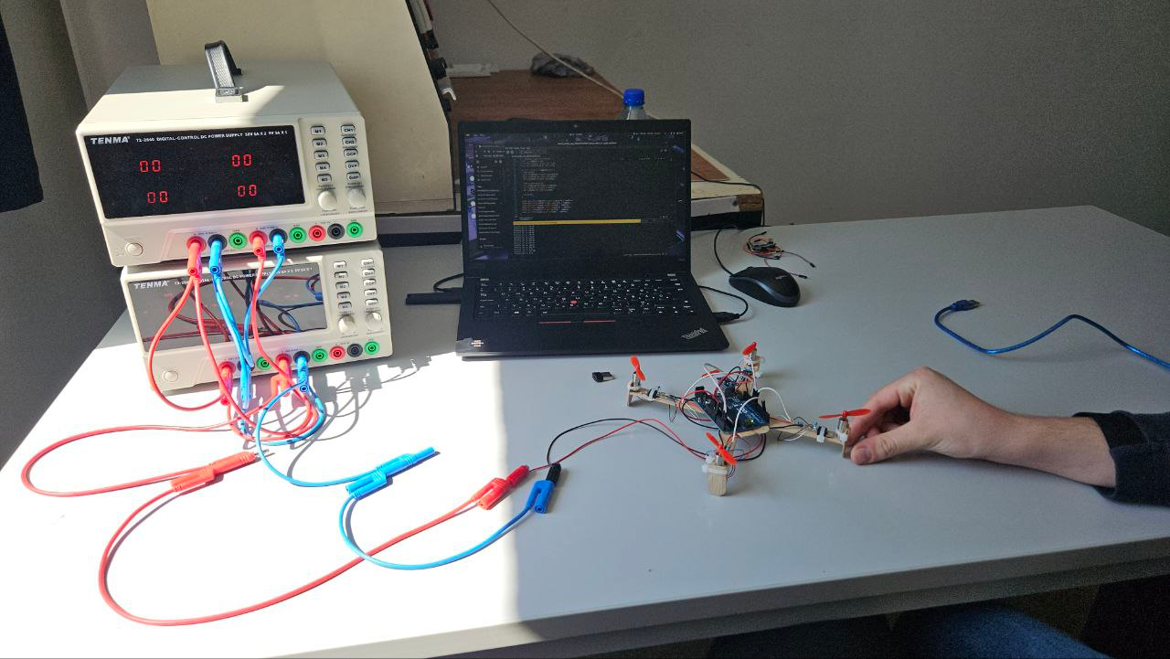
Köszönöm a figyelmet!

